Slide 1
Deep Generative Modeling
The Principles of Diffusion Models p.16–22
DGMとは
「分布のズレ」はどう測るのか
ニューラルネットで確率密度を作ると何が難しいのか

Slide 2
p.16–22 の全体像
p.16–22
原文範囲：p.16 “Deep generative models ...” ～ p.22 “...normalizing constant.”
1
生成モデルの目的
モデルのパラメータ$φ$を学習し、モデル分布$p_{φ}$をデータ分布$p_{data}$に近づけ、学習後は、その分布から新しいサンプルを生成する
2
分布のズレをどう測るか
KL / Fisher / JS / TV / Wasserstein など、分布のズレを測る方法が複数ある
3
確率密度を NN で作る難しさ
非負性と正規化が必要。

Slide 3
DGM（Deep Generative Model）とは
p.16
原文範囲：p.16 “Deep generative models (DGMs) are neural networks ...” ～ “...resemble the dataset.”
直訳
かみ砕くと
DGM は、画像・文章・音声のような高次元データ上の確率分布を学習し、データセットに似た新しい例を生成できるニューラルネットワークである。
学習データを丸暗記するのではなく、「どんなデータがどの辺に多いか」という分布の特徴を学び、そこから新しいデータを出す。
具体例
猫画像を学習した場合
学習データ
白猫 黒猫 茶猫
様々な角度・背景
分布を学習
見たことのない
新しい猫画像

Slide 4


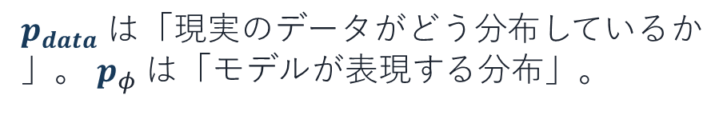
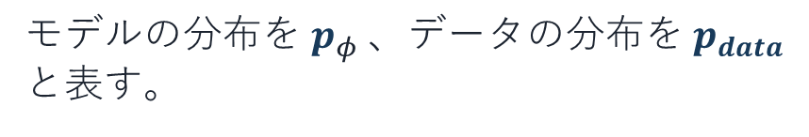
$p_{data}$と $p_{φ}$：本物の分布とモデルの分布
p.16
原文範囲：p.16 “We denote the model distribution by $p_{φ}$and the data distribution by $p_{data}$.”
直訳
かみ砕くと
モデルの分布を $p_{φ}$、データの分布を $p_{data}$と表す。
$p_{data}$は「現実のデータがどう分布しているか」。 $p_{φ}$は「モデルが表現する分布」。
$$p_{data}$$
$$p_{φ}$$
実世界・学習データ側
モデルが作った近似

Slide 5
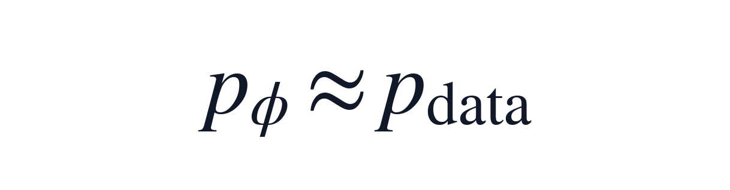
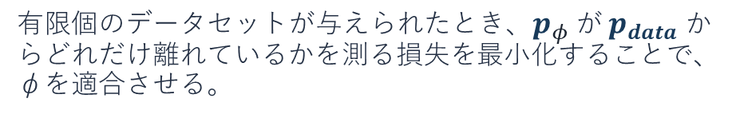
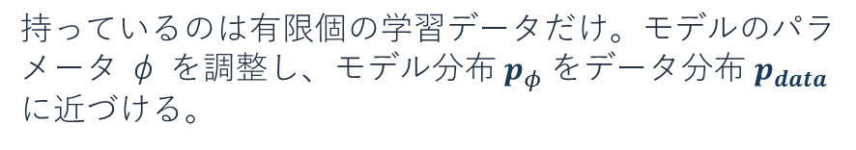
有限データから φ を学習する
p.16
原文範囲：p.16 “Given a finite dataset, we fit φ by minimizing a loss that measures how far p_φ is from p_data.”
直訳
かみ砕くと
有限個のデータセットが与えられたとき、$p_{φ}$が $p_{data}$からどれだけ離れているかを測る損失を最小化することで、φを適合させる。
持っているのは有限個の学習データだけ。モデルのパラメータ φ を調整し、モデル分布 $p_{φ}$をデータ分布 $p_{data}$に近づける。
学習の流れ
有限個の
学習データ
損失を小さくする
φを更新・調製
「どれだけ離れているか」
を数値化
NNの重みなど
モデル分布が
データ分布へ近づく
The Principles of Diffusion Models — Chapter 1, pp.16–22
37

Slide 6
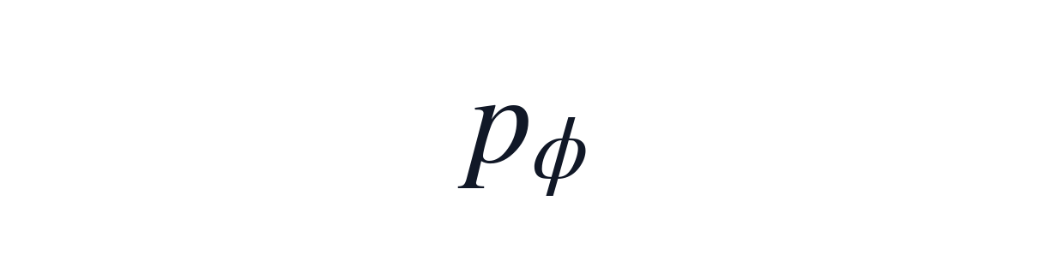
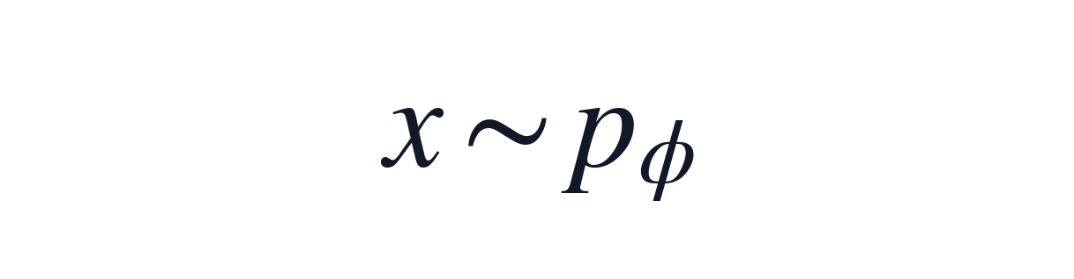

学習後はモデル分布からサンプリングする
p.16
原文範囲：p.16 “After training, generation amounts to running the model’s sampling procedure to draw x ~ p_φ.”
直訳
かみ砕くと
学習後、生成とは、モデルのサンプリング手続きを実行して、モデル分布に従う新しいデータを取り出すことに相当する。
学習済みのモデル分布から、新しいデータを1つ取り出す。学習データの単なるコピーではなく、分布に従って生成する。
生成のイメージ
学習済みの分布
サンプリング
新しい$xをp_{φ}$から取り出す
The Principles of Diffusion Models — Chapter 1, pp.16–22
38

Slide 7
DGM の2つの目標
p.17
原文範囲：p.17 “Their goals are twofold:” ～ “...control over the generative process.”
直訳
かみ砕くと
目標は2つある。①現実的な新しいサンプルを生成すること、②生成過程を細かく・解釈可能に制御できること。
「見たことない新しいデータだが、本物っぽいものを作る」「ランダムに生成するのではなく、生成内容を指定できるように」
Realistic Generation
Controllable Generation
学習データと見分けにくい、
新しい自然なサンプル
例：「白猫」「横向き」「夜の背景」
など条件を指定して生成

Slide 8
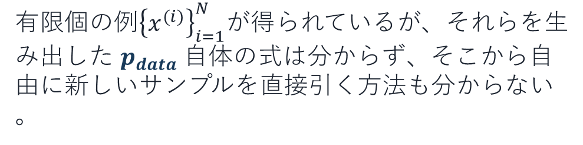


有限データしか見えない： $p_{data}$は未知
p.17
原文範囲：p.17 “Suppose we are given a finite collection ...” ～ “...drawing arbitrary new samples from it.”
直訳
かみ砕くと
有限個の例${\left\{x^{(i)}\right\}}_{i=1}^{N}$が得られているが、それらを生み出した $p_{data}$自体の式は分からず、そこから自由に新しいサンプルを直接引く方法も分からない。
私たちが持っているのは「分布そのもの」ではなく、その分布から出てきたと考える有限個のサンプルだけ。
未知の $p_{data}$
観測できるのは…
$$p_{data}$$
式そのものは見えない
x¹ x² x³ … xᴺ

Slide 9


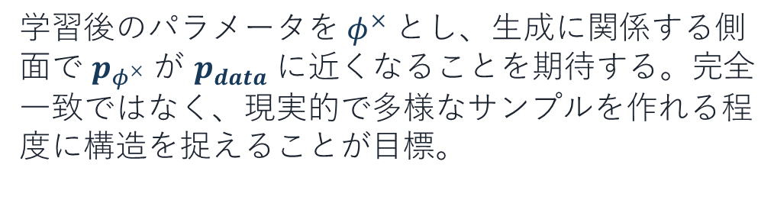
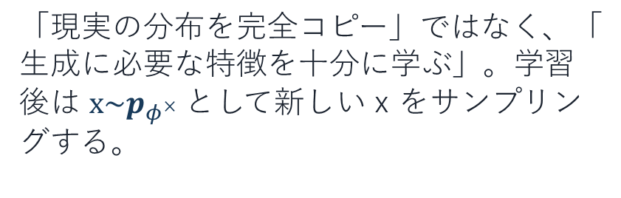
DGM のゴール：$p_{φ^{×}}$ ≈ $p_{data}$
p.17
原文範囲：p.17 “Goal of DGM.” ～ “x ∼ p_{φ×}.”
直訳
かみ砕くと
学習後のパラメータを $φ^{×}$とし、生成に関係する側面で $p_{φ^{×}}$が $p_{data}$に近くなることを期待する。完全一致ではなく、現実的で多様なサンプルを作れる程度に構造を捉えることが目標。
「現実の分布を完全コピー」ではなく、「生成に必要な特徴を十分に学ぶ」。学習後は $x\sim p_{φ^{×}}$として新しい x をサンプリングする。
なぜ「≈」なのか
有限データ・有限のモデル能力・最適化の不完全さがあるため、厳密な一致は期待しない。

Slide 10
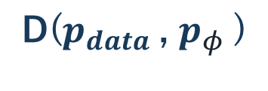
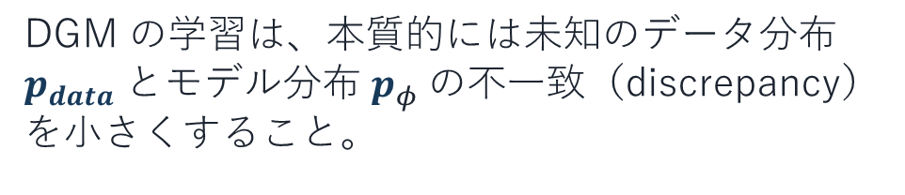

DGM の学習は「分布のズレを小さくする」
p.18
原文範囲：p.18 Figure 1.1 / “Training a DGM is essentially minimizing the discrepancy ...”
直訳
かみ砕くと
DGM の学習は、本質的には未知のデータ分布 $p_{data}$とモデル分布 $p_{φ}$の不一致（discrepancy）を小さくすること。
「本物とモデルの分布がどれくらい違うか」を1つの指標 D で測り、その値が小さくなるように学習する。
実データのサンプル
$$p_{φ}$$
D($p_{data}$, $p_{φ}$)
モデル分布を更新
問題は「D を何にするか」。以降の KL / Fisher / JS / TV / Wasserstein がその候補。

Slide 11
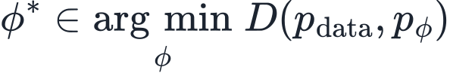
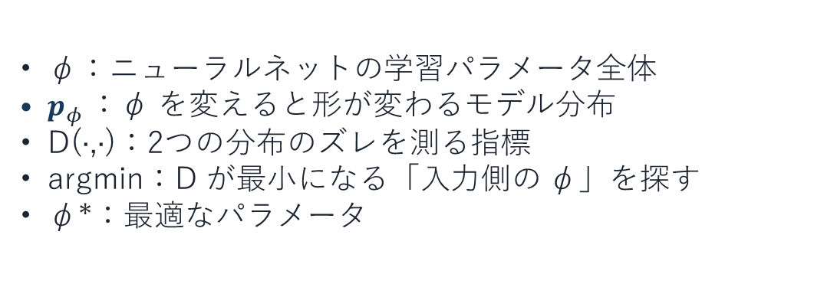
学習目標の式：argmin は何を探す？
p.18
原文範囲：p.18 “We learn parameters φ ... by minimizing a discrepancy ...”
記号の意味
φ：ニューラルネットの学習パラメータ全体
$p_{φ}$：φ を変えると形が変わるモデル分布
D(·,·)：2つの分布のズレを測る指標
argmin：D が最小になる「入力側の φ」を探す
φ*：最適なパラメータ
min と argmin
min は「最小値」そのもの。argmin は「その最小値を作る φ」。
なぜ “∈” ？ → 最小値を与える φ が複数ある可能性があるため。

Slide 12
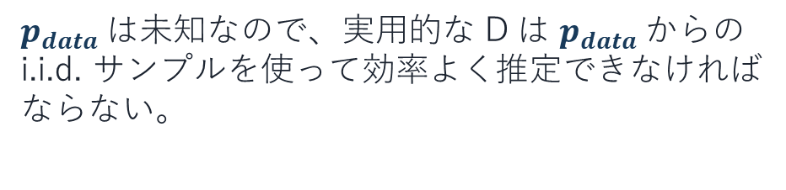
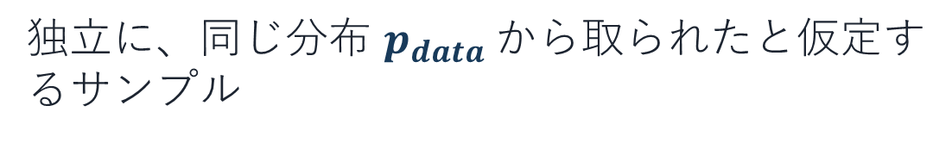
$p_{data}$は未知：だからサンプルから推定できる D が必要
p.18
原文範囲：p.18 “Because p_data is unknown ... efficient estimation from i.i.d. samples ...”
直訳
かみ砕くと
$p_{data}$は未知なので、実用的な D は $p_{data}$からの i.i.d. サンプルを使って効率よく推定できなければならない。
分布の式を直接使えなくても、実際に観測したデータ x¹,…,xᴺ から「平均的なズレ」を見積もれる形なら学習できる。
i.i.d. とは
independent and identically distributed
独立に、同じ分布 $p_{data}$から取られたと仮定するサンプル

Slide 13

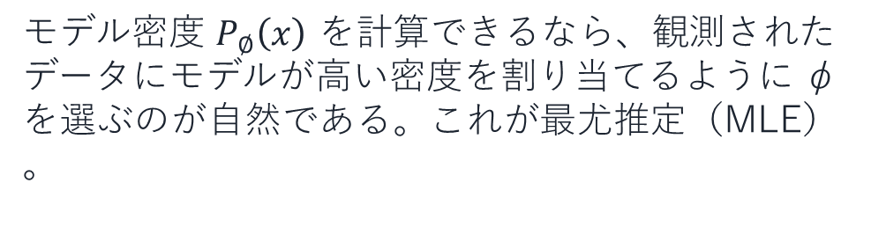
MLE：観測データに高い密度を与える
p.18
原文範囲：p.18 “When the model density p_φ(x) can be evaluated ... This leads to maximum likelihood estimation.”
直訳
かみ砕くと
モデル密度 $P_{∅}\left(x\right)$ を計算できるなら、観測されたデータにモデルが高い密度を割り当てるように φ を選ぶのが自然である。これが最尤推定（MLE）。
実際に目の前にある学習データを「このモデルでは自然に出てきそう」と高く評価するように、モデルのパラメータを調整する。
観測データ x
実際に観測
したサンプル
大きくなるように φ を更新
MLE は accuracy ではない。「その観測データにモデルがどれだけ密度を与えるか」を最大化する。

Slide 14
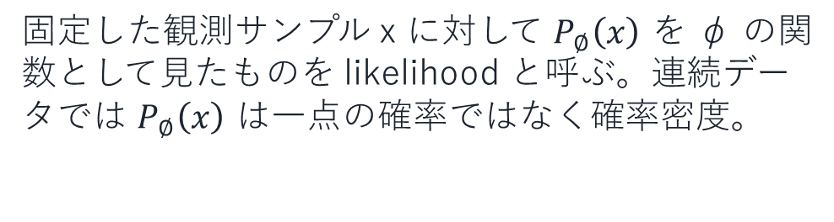
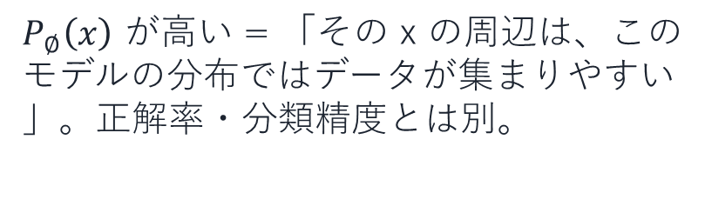
$P_{∅}\left(x\right)$ は「正解率」ではない
p.18
原文範囲：p.18 footnote 2 “For continuous data, p_φ(x) is a probability density ...”
直訳
かみ砕くと
固定した観測サンプル x に対して $P_{∅}\left(x\right)$ を φ の関数として見たものを likelihood と呼ぶ。連続データでは $P_{∅}\left(x\right)$ は一点の確率ではなく確率密度。
$P_{∅}\left(x\right)$ が高い = 「その x の周辺は、このモデルの分布ではデータが集まりやすい」。正解率・分類精度とは別。
身長の例
density
p(170cm) が高い
→ 170cm 付近に人が多い
「170cm になる確率そのもの」ではない
“高さ” = 密度

Slide 15
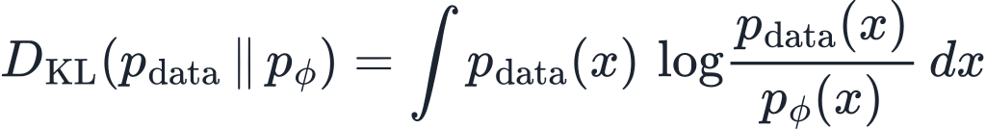
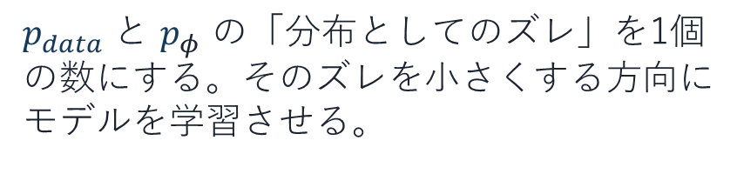
Forward KL：分布のズレを数値化する
p.19
原文範囲：p.19 “A standard way ... Kullback–Leibler divergence”
直訳
かみ砕くと
観測データに高い密度を与える、という考えを定式化する標準的な方法が Forward KL divergence。
$p_{data}$と $p_{φ}$ の「分布としてのズレ」を1個の数にする。そのズレを小さくする方向にモデルを学習させる。
式の読み方
各 x で「本物とモデルの密度比」を log で測り、 $p_{data}$で重み付けして全体にわたって足し合わせる。

Slide 16
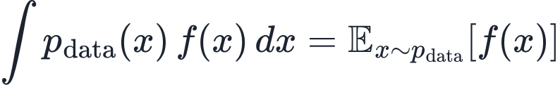
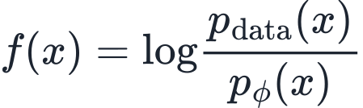
積分の式が期待値になる理由
p.19
原文範囲：p.19 KL definition, second line
ここで
期待値の意味
x を $p_{data}$から取り出して、そのときの値を平均する。つまり「本物データがよく現れる場所」を強く反映する。
積分→期待値は変形テクニックではなく、期待値の定義そのもの。

Slide 17


KL は非対称：Forward と Reverse は同じではない
p.19
原文範囲：p.19 “The KL divergence is asymmetric ...”
Forward KL
Reverse KL
本物側を基準に平均
モデル側を基準に平均
向きが重要
どちらの分布で平均するかが変わるため、「どんなズレを強く罰するか」も変わる。p.20 で mode covering に続く。

Slide 18
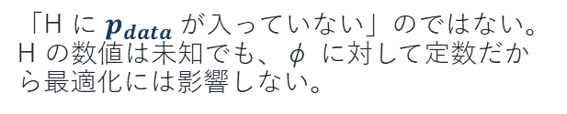
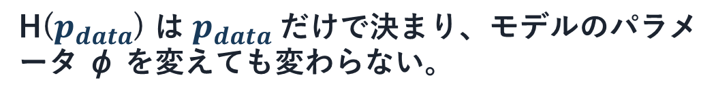
KL を分解すると、φ に依存しない項が出る
p.19
原文範囲：p.19 “However, it can be decomposed as ...” ～ entropy definition
entropy
ポイント
H($p_{data}$) は $p_{data}$だけで決まり、モデルのパラメータ φ を変えても変わらない。
注意
「H に $p_{data}$が入っていない」のではない。H の数値は未知でも、φ に対して定数だから最適化には影響しない。

Slide 19

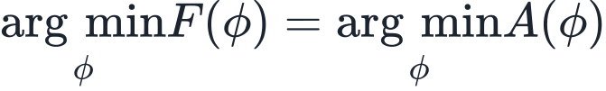
p_data(x) が分からなくても最適化できる
p.19
原文範囲：p.19 “Crucially, this term does not depend on φ.” ～ “...optimize the model parameters.”
たとえば目的関数が
で、C が未知の定数でも…
KL に当てはめると
未知の H($p_{data}$) は全候補に同じだけ加わる定数。したがって、最適な φ を探すだけなら無視できる。

Slide 20
Forward KL を最小化すること = MLE
p.19
原文範囲：p.19 Lemma 1.1.1 “Minimizing KL ⇔ MLE”
左：分布のズレを小さくする
⇔
右：実データの log-likelihood を大きくする
マイナスが付いた量を最小化することは、元の量を最大化することと同じ。
このページの結論
「本物とモデルの分布を近づける」という抽象的な目標が、「実データに高い密度を与える」という具体的な学習目標になる。

Slide 21
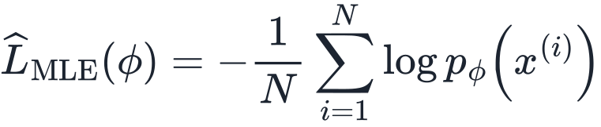
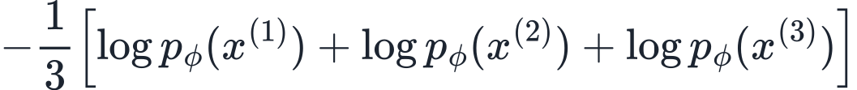

実際の学習：期待値をサンプル平均に置き換える
p.19
原文範囲：p.19 “In practice, the expectation ... empirical negative log-likelihood objective”
例：N = 3
この値を小さくする
各学習データに高い $P_{∅}\left(x\right)$ を与える

Slide 22
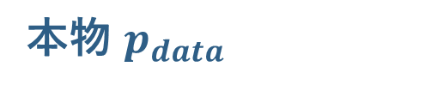
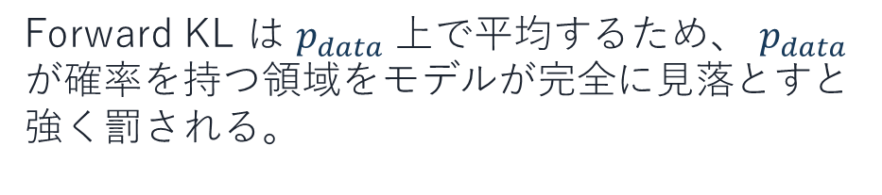
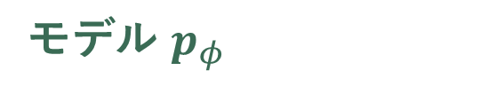
Forward KL の性質：mode covering
p.20
原文範囲：p.20 “The direction of the KL divergence matters ...” ～ “This behavior is ... mode covering.”
直訳
かみ砕くと
Forward KL は $p_{data}$上で平均するため、 $p_{data}$が確率を持つ領域をモデルが完全に見落とすと強く罰される。
本物に存在するパターンを、モデルが「存在しない」としてしまうことを避ける性質。これを mode covering と呼ぶ。
本物 $p_{data}$
モデル $p_{φ}$
白猫 黒猫 茶猫
白猫 黒猫 （茶猫=0）
→ log($p_{data}$/$p_{φ}$) が +∞

Slide 23
Fisher divergence：score のズレを見る
p.20
原文範囲：p.20 “Fisher Divergence. ... For two distributions p and q, it is defined as”
直訳
かみ砕くと
Fisher divergence は、p と q の score function の不一致を測る。
「同じ x で、p と q が“どちらへ行けば高密度になる”と示している方向がどれくらい違うか」を平均する。
score function
||·||²₂
score = ∇ₓ log p(x)。点数や精度ではなく、「高密度側へ向かう傾き・ベクトル」。
2つの score ベクトルの差の大きさを二乗したもの。

Slide 24
∇ と score：多次元版の「傾き」
p.20
原文範囲：p.20 “score functions ... vector fields pointing toward regions of higher probability.”
直訳
かみ砕くと
score function ∇ₓ log p(x) は、より高い確率の領域を指すベクトル場である。
1次元なら微分、多次元なら勾配。どちらも「今いる場所から、どちらへ動けば値が増えるか」を表す。
score ≈ 0
score の向き
→ 高密度側へ進む方向
→ 大きさは「どれだけ急か」
→ 山頂では score ≈ 0
確率密度の山
score が大きい = 確率密度が高い、ではない。score は「高さ」ではなく「傾き」。

Slide 25


Fisher divergence の右辺を分解する
p.20
原文範囲：p.20 Equation (1.1.3)
① score の差（ベクトル）
② 差の大きさを二乗
③ p 上で平均する
なぜ D_F ≥ 0 ?
なぜ二乗する？
中身はベクトルの長さの二乗なので 0 未満にならない。0 なら score が一致する。
差の符号を打ち消さず、大きなズレを強く罰し、微分・最適化でも扱いやすい。※ここは一般的な補足。

Slide 26
KL と Fisher：何を比べているかが違う
p.19–20
原文範囲：p.19 KL / p.20 Fisher
KL divergence
Fisher divergence
確率密度そのもの
score（密度の傾き）
p
q
score ≈ 0
「高さ」のズレ
「傾き・向き」のズレ
score matching へ
Fisher divergence は score を一致させる考え方の基礎になり、score-based diffusion modeling に続く。

Slide 27
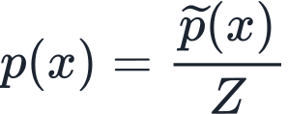
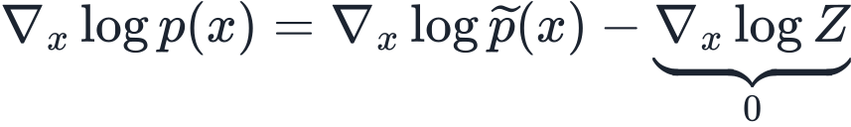
score は正規化定数に依存しない
p.20
原文範囲：p.20 “It is invariant to normalization constants ...”
もし
なら
x で勾配を取ると
Z は x に依存しない定数 → 勾配を取ると消える
なぜ重要？
正規化定数を直接計算しなくても score を扱える。これが score matching の大きな利点の1つ。

Slide 28
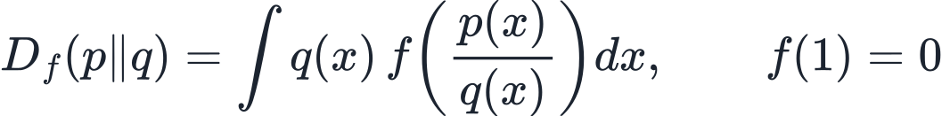
Beyond KL：f-divergence という大きな枠組み
p.20
原文範囲：p.20 “Beyond KL.” ～ Equation (1.1.4)
直訳
かみ砕くと
確率分布の差を測る尺度は KL だけではない。異なる divergence は、異なる「近さ」を捉え、学習の振る舞いにも影響する。
f-divergence は、関数 f の選び方を変えることで複数の divergence をまとめて表す共通形式。
q(x) を掛けるのは？
この形を標準形として定義している。p 基準の形にも書き換えられるが、その場合は比や関数 f も対応して変える必要がある。

Slide 29

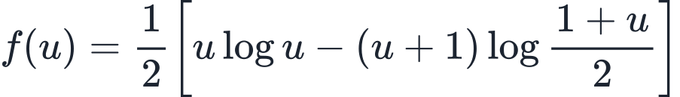
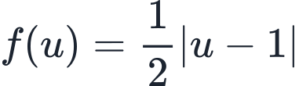
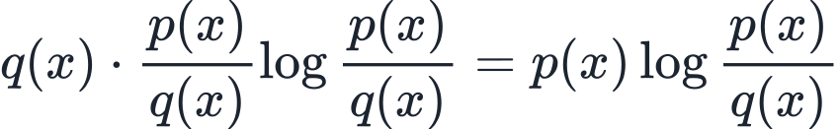
f を変えると、既知の divergence が出てくる
p.21
原文範囲：p.21 “By changing f, we obtain many well-known divergences”
Forward KL
Jensen–Shannon
Total Variation
例：Forward KL は
→ q(x) が外にあっても、f の形によって最終的な重みは変わる
この3つの f の式を暗記する必要はない。「f の選び方で divergence が変わる」が要点。

Slide 30
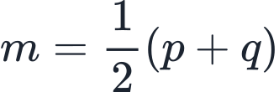
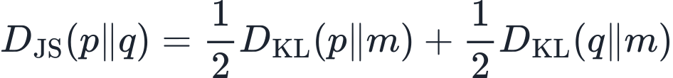
Jensen–Shannon divergence：p と q を対称に扱う
p.21
原文範囲：p.21 “For clarity, the explicit forms are D_JS ...” ～ “...avoids the unbounded penalties of KL”
p
中間分布 m
q
p と m の KL
q と m の KL
特徴
p と q を半分ずつ扱うので対称。KL の無限大ペナルティを避けやすく、後で GAN の解釈にも関係する。

Slide 31
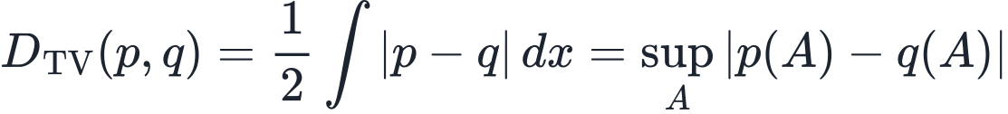
Total Variation：最大の確率差を見る
p.21
原文範囲：p.21 D_TV explicit form / “captures the largest possible probability difference between the two”
離散例
絶対差の合計 = 0.8 → 1/2 して TV = 0.4
なぜ 1/2 ?
sup_A は1点ではない
「p が余っている側」と「q が余っている側」で同じズレを2回数えるため。
A は好きな領域・集合。p と q の確率が最も食い違う“イベント”を選ぶ。

Slide 32
Wasserstein distance：分布を「運ぶ」コスト
p.21
原文範囲：p.21 “A different viewpoint comes from optimal transport ...”
直訳
かみ砕くと
Wasserstein distance は、一方の分布から他方の分布へ確率質量（ある領域に割り当てられた確率の量）を移すための最小コストを測る。
同じ場所で密度を比べるだけでなく、「どれくらいの量を、どれくらいの距離動かすか」を見る。
p
q
運ぶ確率の量 × 運ぶ距離 → コスト
(確率質量0.3を5動かすなら1.5)
support が重ならなくても意味がある
p と q が離れていても「どれだけ運べば一致するか」を測れるので、空間上の距離を反映できる。

Slide 33
divergence ごとに「近さ」の定義が違う
p.21
原文範囲：p.21 “Each divergence embodies a different notion of closeness ...”
KL
Fisher
JS / TV
Wasserstein
密度の比・log
Forward は data 側で平均
score の差
傾き・方向を比較
JS：対称
TV：最大の確率差
確率の量を
運ぶ最小コスト
共通の目的
どの尺度を使っても最終的な目的は「モデル分布をデータ分布に近づける」こと。ただし、何を“近い”とみなすかが違う。
この違いが、学習の挙動や後の生成モデル方式の違いにつながる。

Slide 34

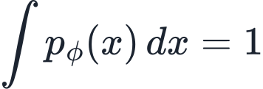

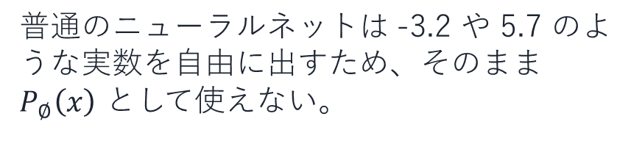
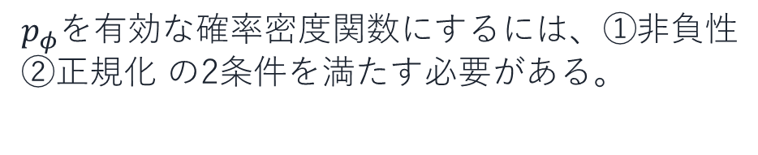
1.1.2：NN の出力は、そのまま確率密度にはならない
p.21
原文範囲：p.21 “Challenges in Modeling Distributions” ～ “...two fundamental properties”
直訳
かみ砕くと
$p_{φ}$を有効な確率密度関数にするには、①非負性 ②正規化 の2条件を満たす必要がある。
普通のニューラルネットは -3.2 や 5.7 のような実数を自由に出すため、そのまま $P_{∅}\left(x\right)$ として使えない。
非負性
正規化
NNの生出力
この2条件を自動では満たさない

Slide 35

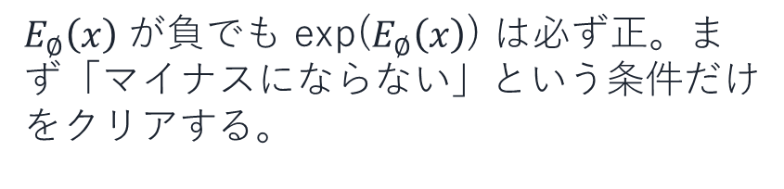
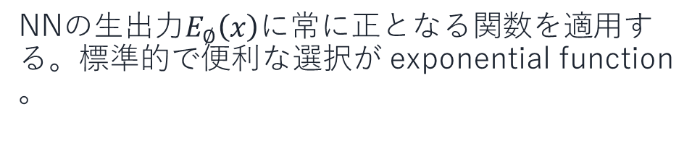
Step 1：exp で非負性を保証する
p.22
原文範囲：p.22 “Step 1: Ensuring Non-Negativity.” ～ “p̃_φ(x)=exp(E_φ(x)).”
直訳
かみ砕くと
NNの生出力$E_{∅}\left(x\right)$に常に正となる関数を適用する。標準的で便利な選択が exponential function。
$E_{∅}\left(x\right)$が負でも exp($E_{∅}\left(x\right)$) は必ず正。まず「マイナスにならない」という条件だけをクリアする。
チルダ p̃ の意味
この時点では「非負」にはなったが、全体の積分が1とは限らない。
例
|E| や E² でも非負にはできるが、論文では exp を標準的な選択としている。

Slide 36
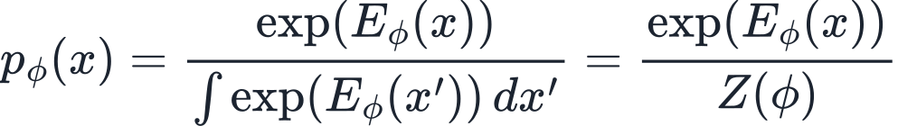
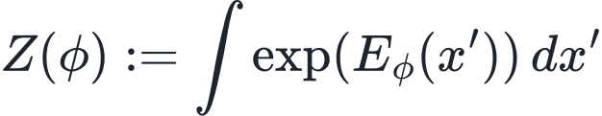
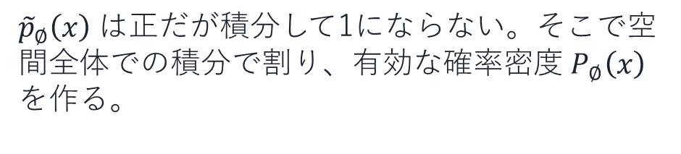
Step 2：全体で割って正規化する
p.22
原文範囲：p.22 “Step 2: Enforcing Normalization.” ～ partition function Z(φ)
直訳
かみ砕くと
${\tilde{p}}_{∅}\left(x\right)$は正だが積分して1にならない。そこで空間全体での積分で割り、有効な確率密度 $P_{∅}\left(x\right)$を作る。
離散なら「各値を合計値で割る」のと同じ。連続では合計の代わりに積分を使う。
$x^{′}$は何？
次の問題
積分の中だけで使うダミー変数。上の「評価したい x」と区別するために$x^{′}$と書いている。
この Z(φ) を高次元で計算するのが非常に難しい。

Slide 37
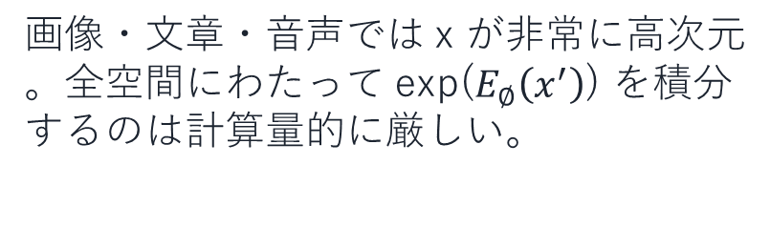
なぜ Z(φ) の計算が問題になるのか
p.22
原文範囲：p.22 “For most high-dimensional problems ... Z(φ) is intractable.”
直訳
かみ砕くと
高次元問題では、Z(φ) を計算するための積分は現実的に扱えないことが多い。この計算困難性が、様々な DGM が発展する中心的な動機になる。
画像・文章・音声では x が非常に高次元。全空間にわたって exp($E_{∅}\left(x^{′}\right)$) を積分するのは計算量的に厳しい。
以降はDGMの代表的なアプローチをいくつか紹介。
正規化定数を評価する計算コストを回避または削減するように設定。
この問題をどう回避するかが、後の autoregressive / VAE / flow / GAN / diffusion などの違いにつながる。

